Slide 1
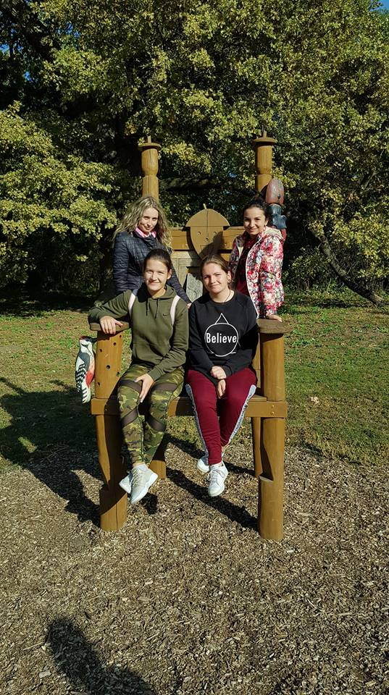
ERASMUS + HISTÓRIA SARVAŠU
Križanová, Petická, Dirbáková – III.A

Slide 2
Je maďarské mesto vo Veľkej dunajskej kotline v Békešskej župe v Sarvašskom okrese
Má rozlohu 16 175ha a 17 181 obyvateľov

Slide 3
Po zničení v tureckých vojnách bolo znova osídlené Slovákmi
1990- malo mesto 17 771 Slovákov a len 7845 Maďarov
1930- sa pomer oficiálne zmenil na 7247 Slovákov a 18 257 Maďarov

Slide 4
1780 Samuel Tešedík založil prvú poľnohospodársku školu v Európe, ktorého cieľom bolo hospodárske a kultúrne povznesenie roľníckeho ľudu
Starej budove školy sa dnes nachádza Tešedíkovo múzeum a stála expozícia histórie mesta

Slide 5
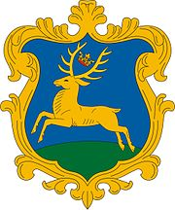
Predkovia dnešných Slovákov prišli na územie súčasného Maďarska po skončení tureckých vojen na konci 17. a začiatku 18. storočia
Nariadením cisára Leopolda I. boli novoosídlenci na tri roky oslobodení od daní
Významným presunom slovenského obyvateľstva bol aj prísľub náboženskej slobody pre evanjelikov
Približne 70 000 Slovákov odišlo v roku 1947 v rámci výmeny obyvateľstva do Česko-Slovenska
V šesťdesiatych rokoch 20.storočia zanikli slovenské školy, čím sa ďalej urýchlil proces asimilácie

Slide 6
Pamätihodnosti mesta :
Budova Slovenskej samosprávy
Suchý mlyn
Slúži vedeniu sarvašskej samosprávy a členom Kultúrneho spolku sarvašských Slovákov ´Vernosť´na rôzne pracovné a spoločenské stretnutia a podujatia.
Postavili ho v roku 1838, mlynské kolesá dávali do pohybu kone a nie voda.

Slide 7
Pamätihodnosti mesta :
Starý evanjelický kostol
Slovenský pamiatkový dom
Bol postavený v roku 1885
Vzácna pamiatka, ktorá približuje život slovenských prisťahovalcov na Dolnej zemi
Dom patril rodine Gajdošovej
Bol postavený v rokoch 1786-1788

Slide 8
Pamätihodnosti mesta:
Pamätná žula
Socha Samuela Tešedíka
Pomník odhalený v roku 2002 pri príležitosti 280. výročia založenia mesta Sarvaš
Na pamätnej tabuli sú mená prvých kolonistov, tkroý prišli na územie dnešného Sarvaša v roku 1722

Slide 9
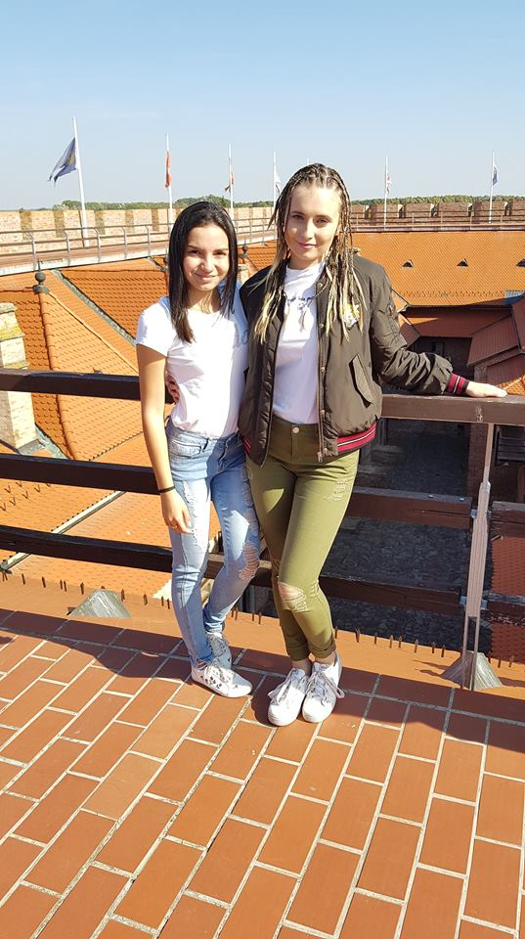
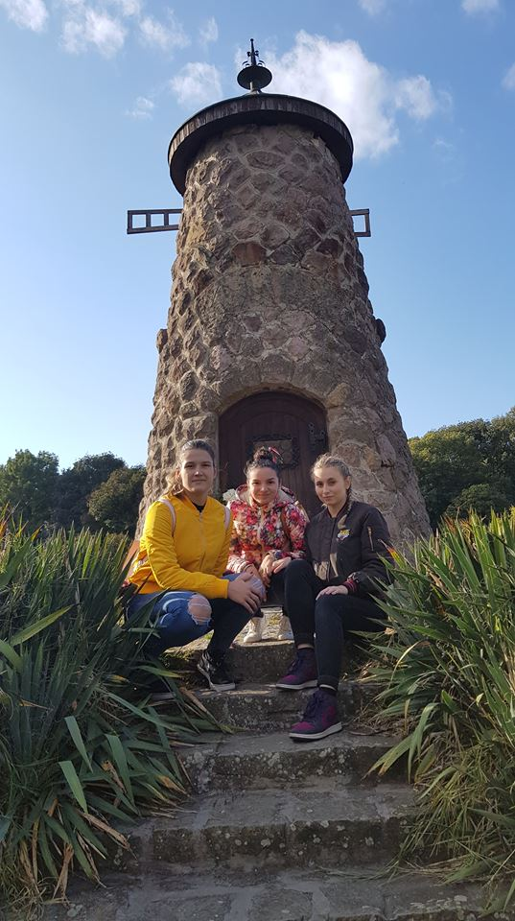
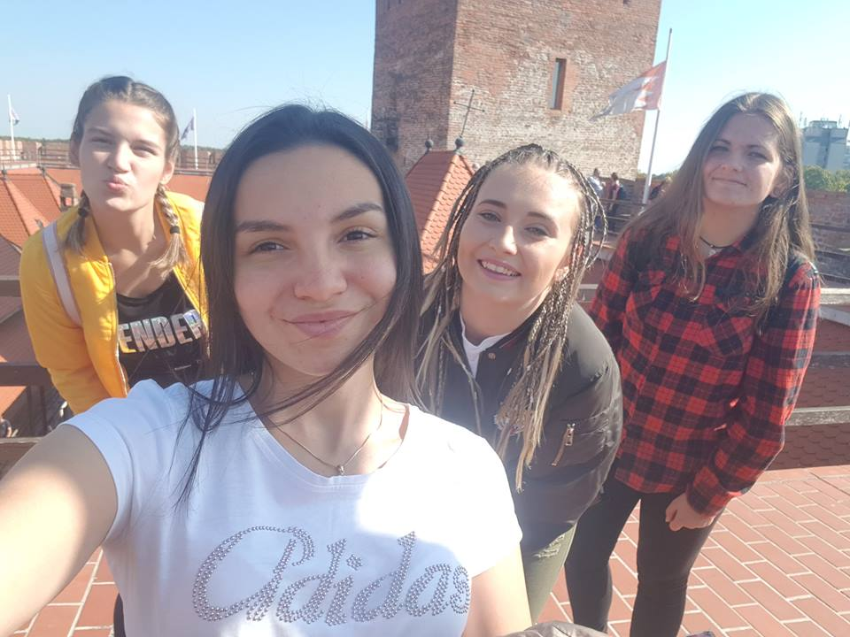
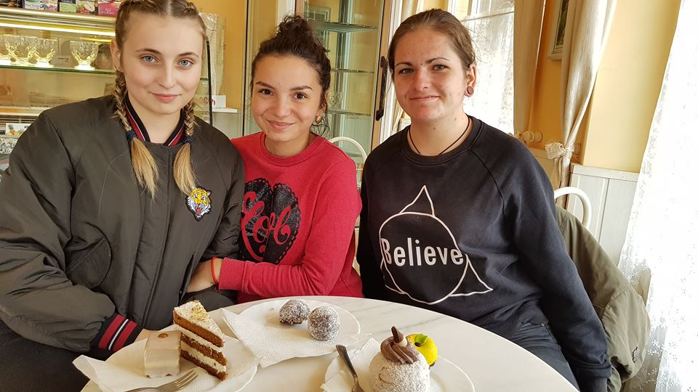
ĎAKUJEME ZA POZORNOSŤ

